Slide 1
Comunicaciones estratégicas de Marketing
Sesión 11 y 12

Slide 2
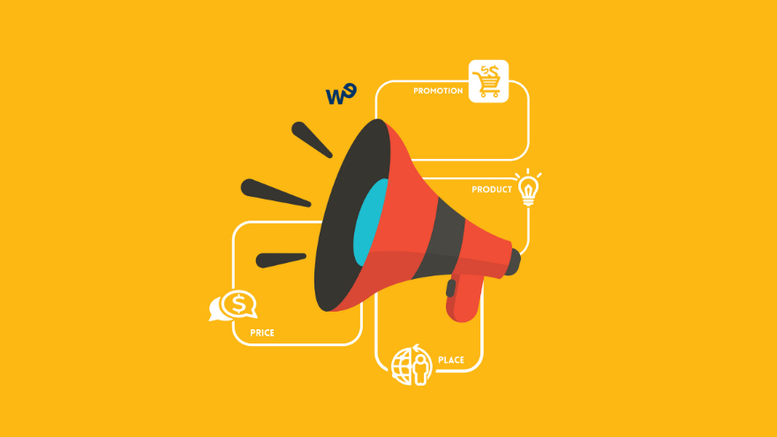
PROMOCIÓN EN EL MARKETING MIX
Son todas las actividades de comunicación utilizadas para informar, persuadir y recordar a los consumidores sobre los productos o servicios de una empresa.
La promoción busca aumentar la demanda, mejorar la imagen de la marca y generar lealtad en los clientes.

Slide 3
HERRAMIENTAS DE PROMOCIÓN
1. Publicidad: Utiliza medios pagados para promover productos o servicios comerciales.
2. Promoción de ventas: Incluye incentivos a corto plazo como descuentos, cupones y concursos para estimular la compra.
3. Relaciones públicas: Actividades diseñadas para crear una imagen favorable y gestionar la percepción pública.
4. Marketing directo: Comunicación directa con los consumidores para obtener respuestas inmediatas.
5. Propaganda: Puede ser utilizada en campañas que buscan influir en las percepciones y comportamientos del público, a menudo con un enfoque más emocional o ideológico.
5. Propaganda: Puede ser utilizada en campañas que buscan influir en las percepciones y comportamientos del público, a menudo con un enfoque más emocional o ideológico.

Slide 4

Herramientas de Promoción
1. PUBLICIDAD
Natura – “Somos una misma naturaleza”
Busca crear conciencia de marca y construir una imagen a largo plazo.
Incluye medios pagados como internet, redes sociales, televisión, vallas publicitarias, radio, prensa y revistas.
Los resultados son más difíciles de medir directamente en términos de ventas inmediatas.
https://www.youtube.com/watch?v=3d1zXegMQdk&t=5s

Slide 5
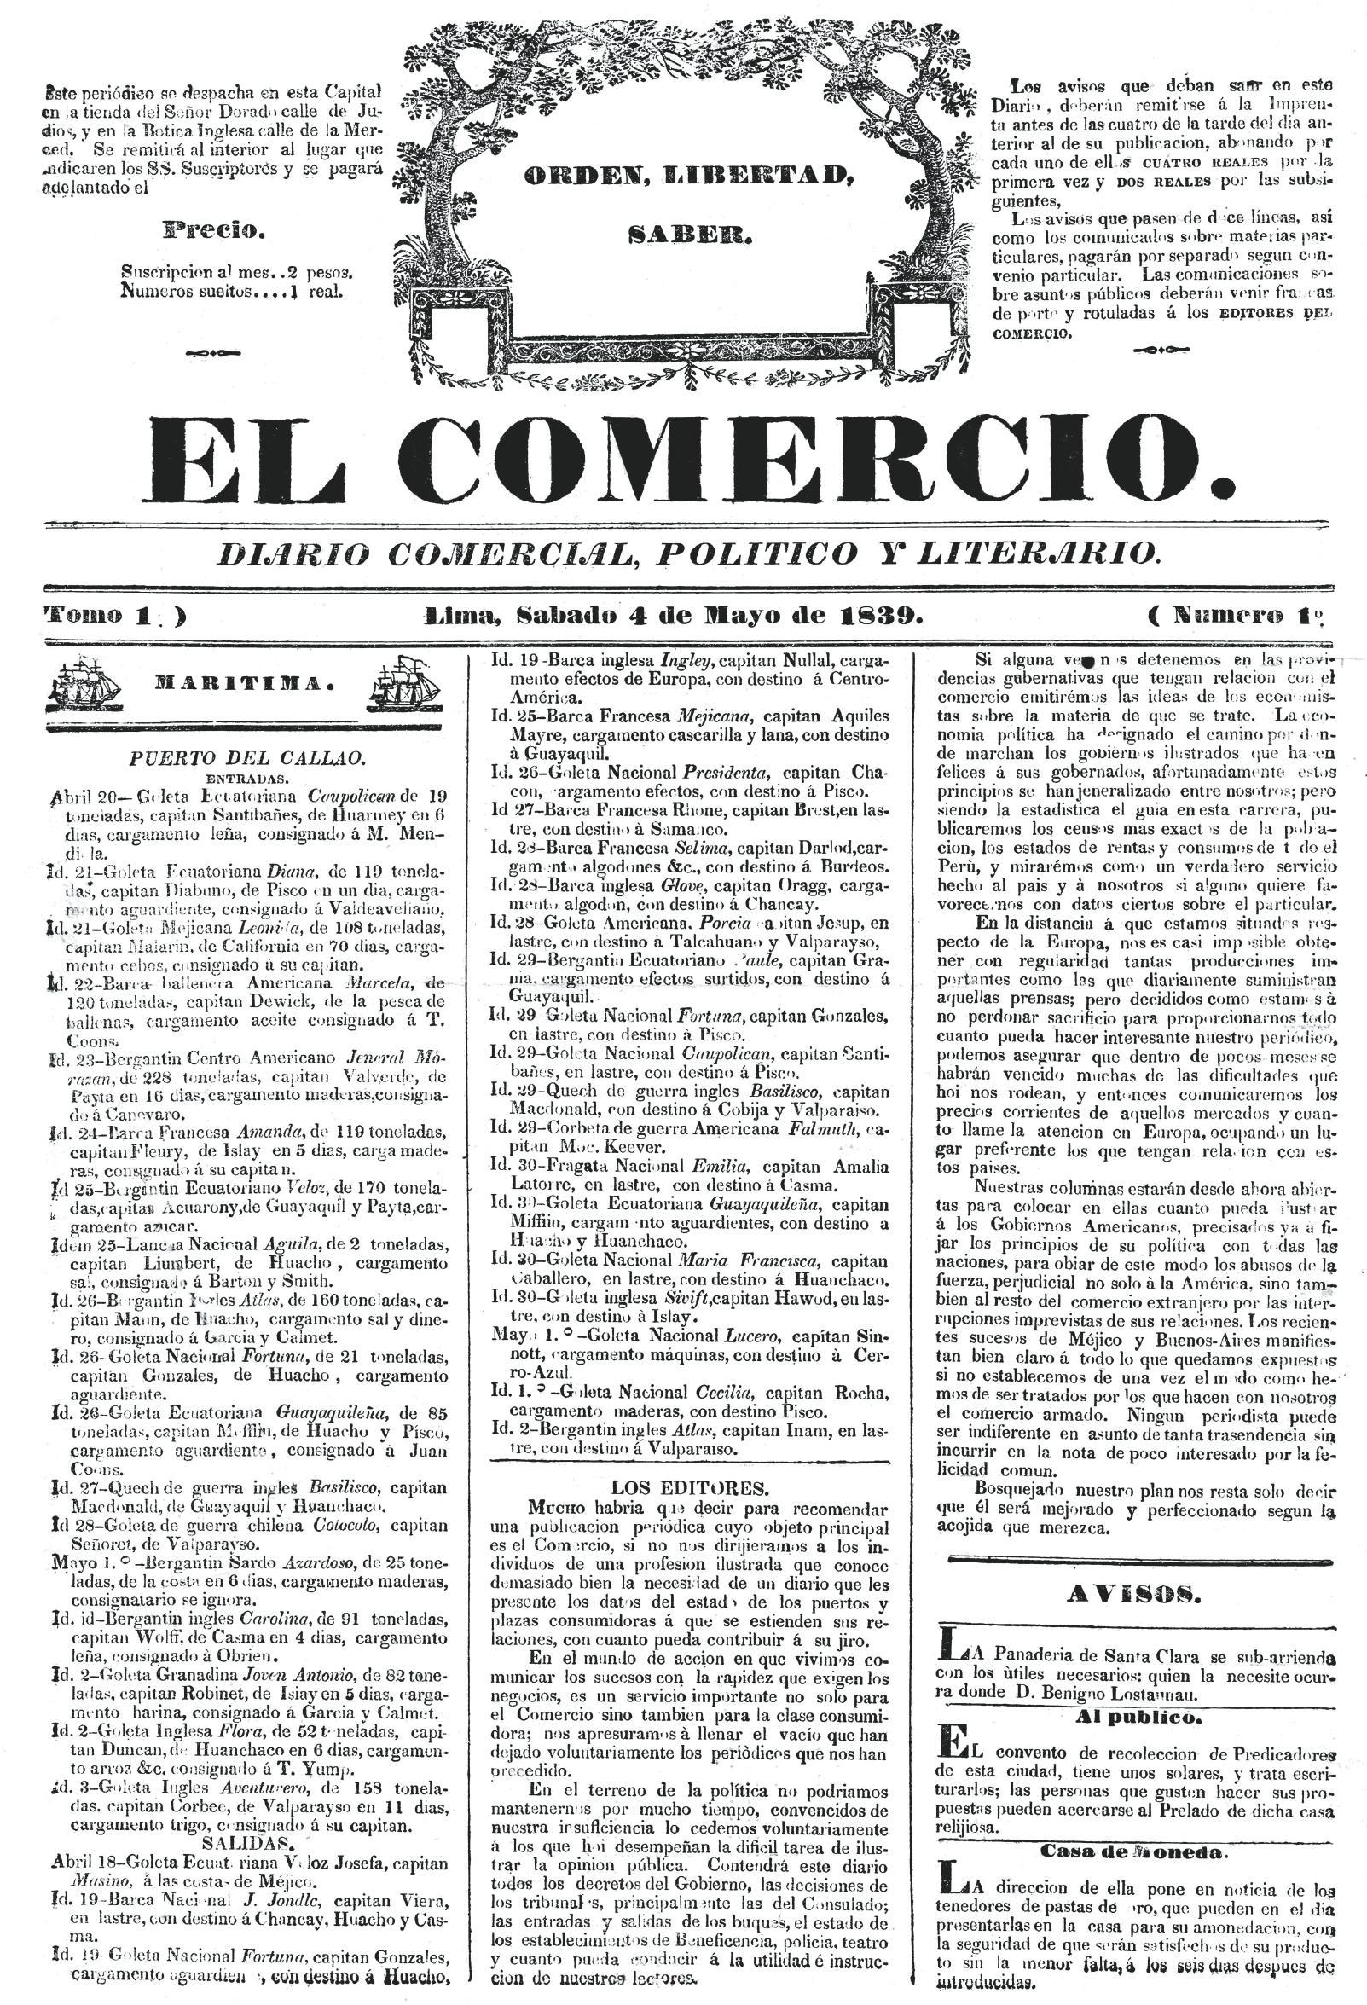
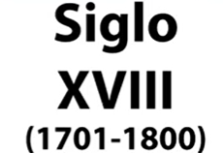
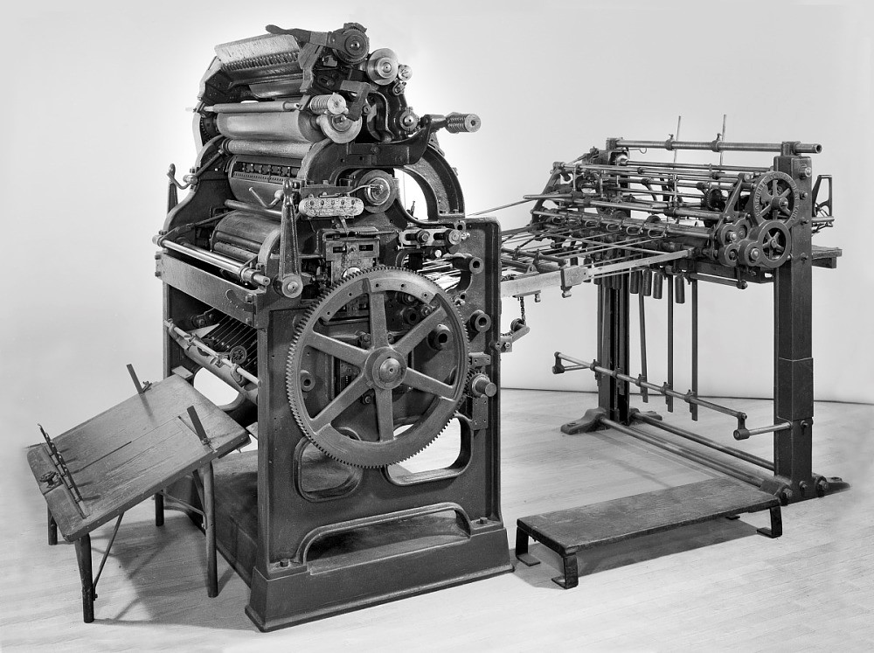
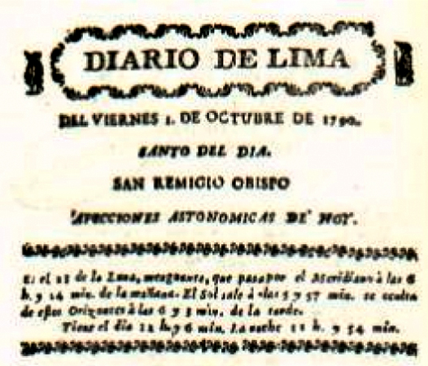
EL PRIMER MEDIO DE PUBLICIDAD

Slide 6
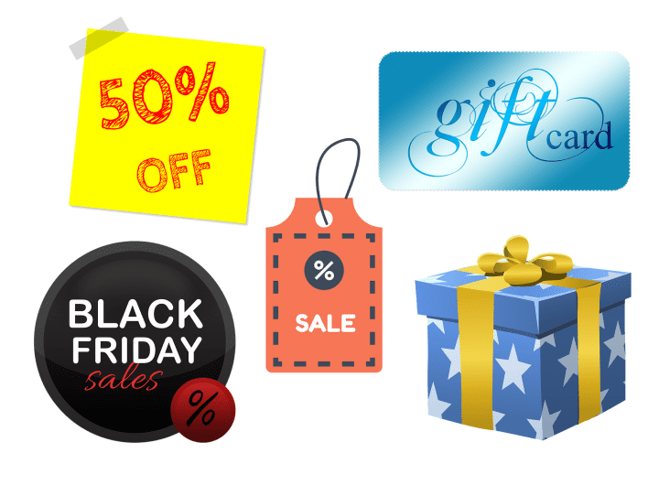
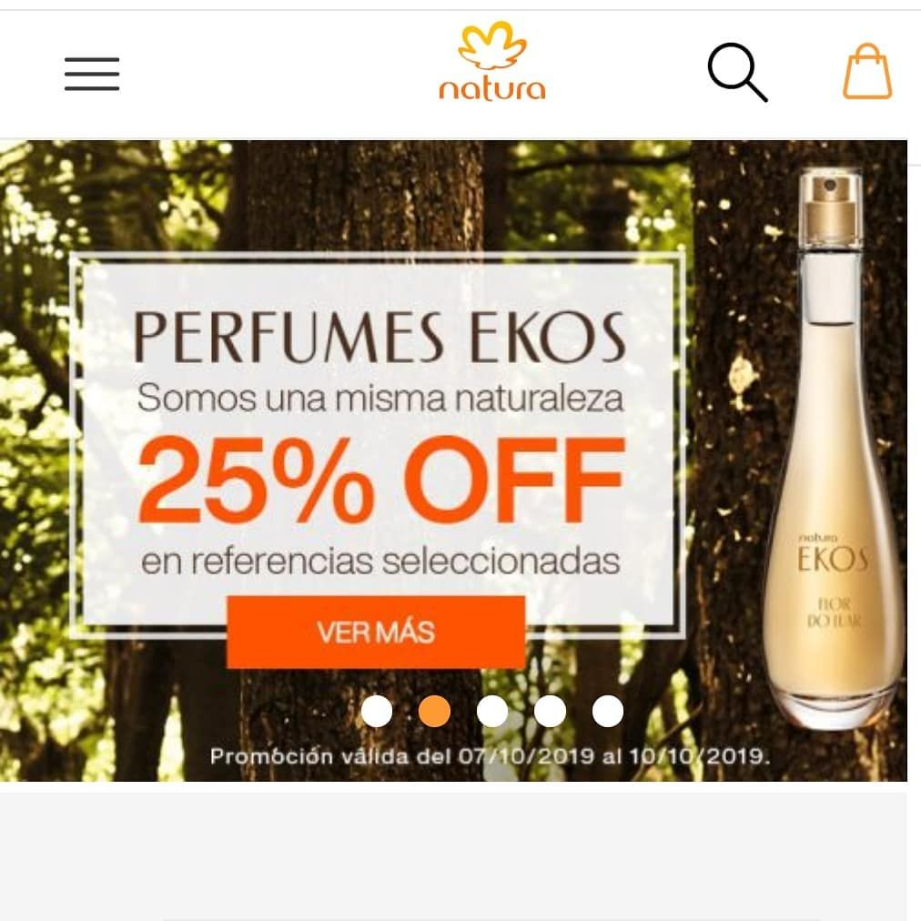
Herramientas de Promoción
2. PROMOCIÓN DE VENTAS
Busca incrementar las ventas en el corto plazo y estimular la demanda inmediata.
Incentiva la compra a través de ofertas y beneficios tangibles, orientados a un público objetivo específico.
Los resultados son más fáciles de medir en términos de ventas y respuesta del consumidor a corto plazo.
Ejem: cupones, descuentos, ofertas por tiempo limitado, promociones 2x1, muestras gratuitas, programas de lealtad, concursos.

Slide 7

Herramientas de Promoción
3. RELACIONES PUBLICAS
Es la gestión de la imagen de una empresa y la comunicación con el público, los medios de comunicación, los empleados, los inversores, y otras partes interesadas.
Las RRPP buscan influir en la percepción pública y construir una imagen positiva y confiable de la empresa, lo que puede contribuir significativamente al éxito a largo plazo de la organización.

Slide 8
Herramientas de Promoción
3. RELACIONES PUBLICAS
Aquí algunos puntos clave sobre las relaciones públicas en el marketing:
1. Gestión de la Reputación: Construir y mantener una buena reputación.
2. Comunicación Estratégica: Crea y difunde mensajes estratégicos para comunicar valores, misiones, y noticias importantes de la empresa.
3. Tener buena Relación con los Medios: para asegurar una cobertura favorable. Ejem: redacción y distribución de comunicados de prensa, la organización de ruedas de prensa y la gestión de entrevistas.
4. Participación en Eventos y Patrocinios: Para mejorar la visibilidad y la imagen de la empresa.
5. Gestión de Crisis: Esto incluye la preparación de planes de crisis y la comunicación efectiva durante estos momentos.
6. Responsabilidad Social Corporativa (RSC): Los esfuerzos por ser socialmente responsables y sostenibles.
7. Mantener buenas relaciones con los Grupos de interés (Stakeholders): Desde empleados y clientes hasta accionistas y proveedores.

Slide 9

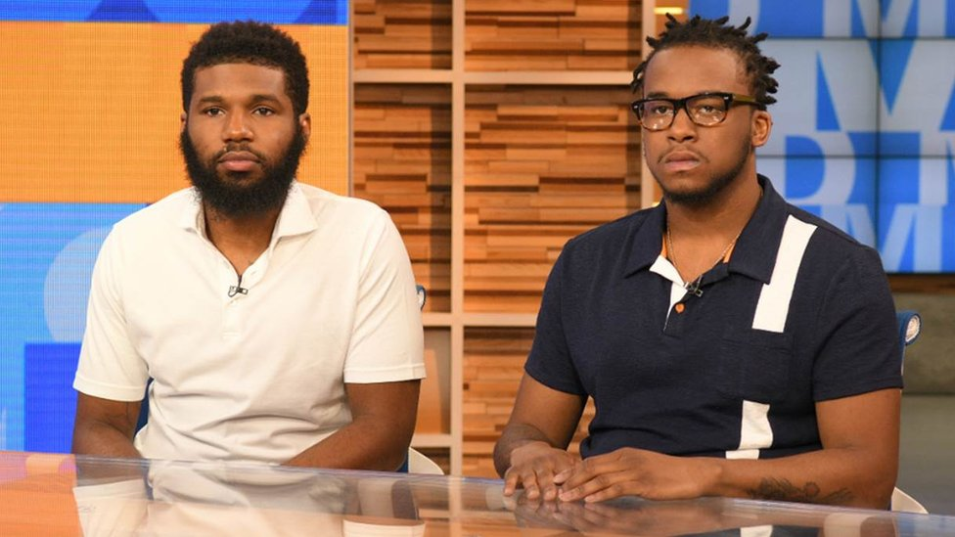
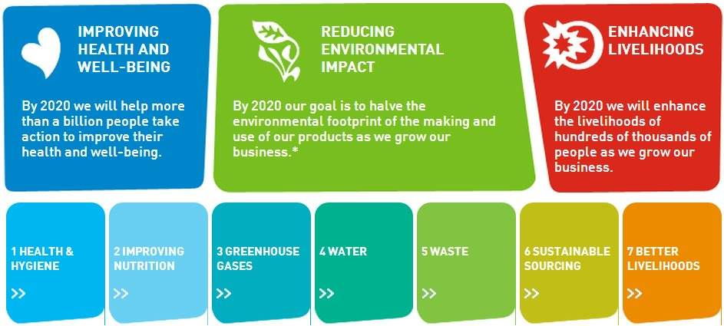
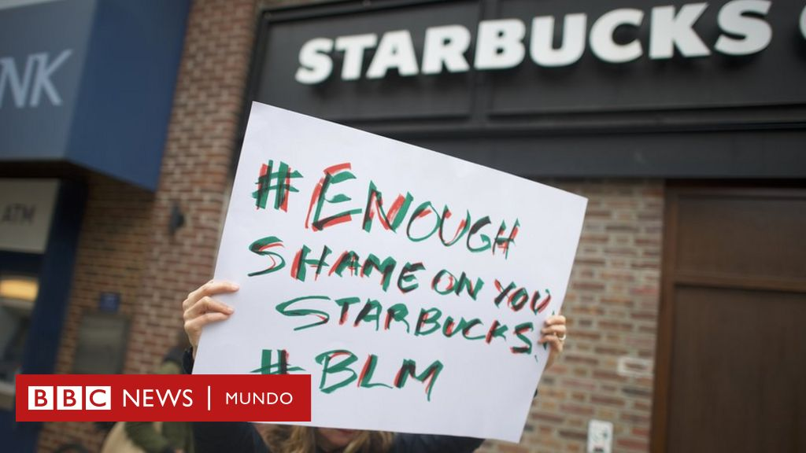
Herramientas de Promoción
3. RELACIONES PUBLICAS
https://www.youtube.com/watch?v=CQHgngoplY4
https://www.bbc.com/mundo/noticias-43804434

Slide 10
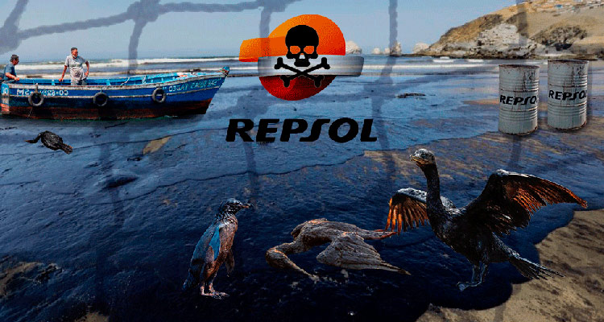
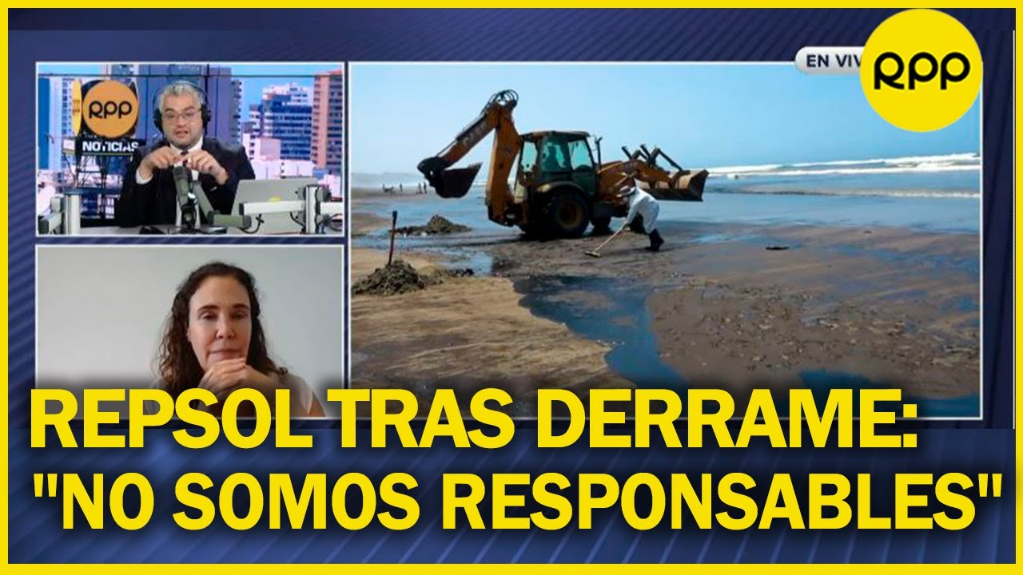
Trabajo grupal - RELACIONES PUBLICAS
https://youtu.be/rwexzjoD_Sw
https://www.youtube.com/watch?v=yCZvB-5Nss8
Gerenta de Comunicaciones y Relaciones Institucionales
Min 9’30’’

Slide 11
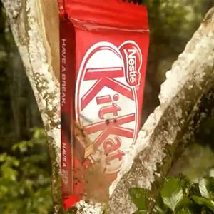

Trabajo grupal - RELACIONES PUBLICAS
https://www.youtube.com/watch?v=1BCA8dQfGi0

Slide 12
Herramientas de Promoción
4. MARKETING DIRECTO
Categoría | Formato | ¿Es digital? | ¿Hay personalización? | ¿Requiere acción directa? | Ejemplo en Perú
📬 Correo directo | Carta o folleto físico | No | Sí | Sí | Catálogo de Yanbal entregado a clientas
📧 Email marketing | Correo electrónico | ✅ Sí | Sí (nombre, intereses) | Sí | Email de Promart con ofertas para tu categoría
📱 Mensajería directa | SMS / WhatsApp | ✅ Sí | Sí (nombre, historial) | Sí | WhatsApp de Platanitos con código exclusivo
📞 Telemarketing | Llamada personalizada | No (teléfono clásico) | Sí | Sí | Claro te llama por una oferta con tus datos
🧍‍♀️ Venta directa | Persona a persona | No | Sí | Sí | Asesora de Avon que visita a sus clientas
💻 Marketing digital directo interactivo | Anuncios con CTA, landing pages, automatización | ✅ Sí | Sí (cookies, interés) | Sí | Facebook Ads de Rimac con formulario personalizado
Consiste en tener una comunicación promocional directa con el público objetivo.
Usualmente se envía información de la empresa, producto o servicio que sea de interés para el consumidor
Tipo | Descripción breve | Ejemplo real y concreto
1. Correo directo | Envío físico de cartas, catálogos o folletos al domicilio. | Catálogo impreso de Yanbal enviado a clientas registradas.
2. Email marketing | Correos personalizados con promociones o contenidos directos. | Promart envía un email con el asunto “¡Solo hoy 30% off!”.
3. SMS / WhatsApp directo | Mensajes al celular con promociones o códigos. | SMS de Platanitos con un código de descuento exclusivo.
4. Telemarketing | Llamadas salientes con ofertas comerciales personalizadas. | Claro llama para ofrecerte un plan con tu nombre y DNI.
5. Venta directa (persona a persona) | El vendedor contacta al cliente directamente (sin local comercial). | Venta de Natura o Avon por demostración y catálogo.
Venta directa:
contacto 1 to 1 con los clientes para impulsar una venta.
ejemplo: Venta de catálogo cosméticos.
correo electrónico: mensaje directo y personalizado a cierto segmento.
Ejem: newsletter, una carta de presentación, invitación.
Mensaje instantáneo:
plataformas de mensajería instantánea.
Ejem: whatsapp, Instagram
Vía móvil:
interacción directa mediante llamadas.
Ejemplo: ofrecimiento de tarjetas de crédito.
Notificaciones push:
empujan al cliente a tomar una acción específica
Ejem: IG invitando a un master class

Slide 13
VENTAJAS DEL MARKETING DIRECTO
La comunicación es personal y directa, lo cual genera mayor confianza y apertura de parte del destinatario.
Es posible enviar mensajes específicos a segmentos particulares de clientes (ya sean clientes potenciales o actuales).
Cuanto más segmentadas sean tus campañas, más éxito tendrán, por lo que será más rentable.
Algunas campañas (como en email marketing) son medibles y se puede dar seguimiento al éxito de cada una. Esto puede ayudarte a planificar futuras campañas.
Puedes obtener retroalimentación sobre tus productos, servicios y precios.

Slide 14
DESVENTAJAS DEL MARKETING DIRECTO
Puede considerarse una estrategia invasiva.
Mayor rechazo de los clientes si no se realiza de manera adecuada.
Puede generar una imagen negativa de la marca.
Enfrenta una gran competencia porque es muy utilizado.
Dificultad para llegar a ciertos públicos.

Slide 15
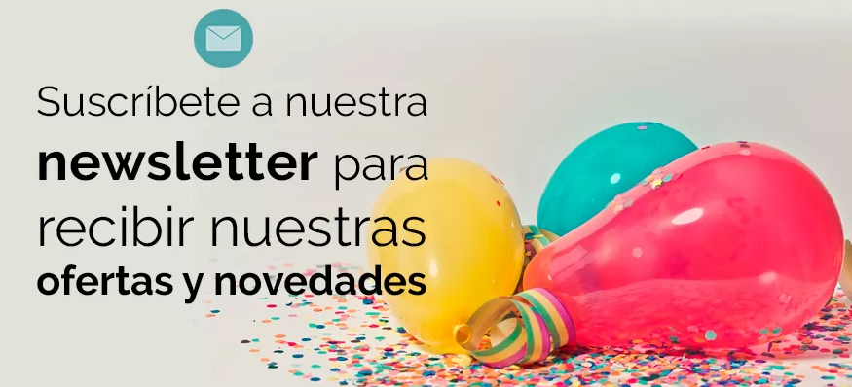
¿QUÉ ES LO QUE BUSCA EL MARKETING DIRECTO?
Busca la conversión inmediata, puede darse a partir:
Suscripción
Compra de un producto o servicio
Ingresar a nuestra página web

Slide 16


Herramientas de Promoción
5. PROPAGANDA
Tiene fines ideológicos, políticos o sociales.
Difunde ideas, doctrinas o información para persuadir a una audiencia sobre una causa específica.
Incluye carteles, folletos, publicaciones en redes sociales, discursos, documentales, y anuncios en medios de comunicación.
Mensajes emocionales y persuasivos, con un fuerte sesgo hacia la ideología o causa que se está promoviendo.
Resultados difíciles de medir en términos cuantitativos, pero se puede evaluar el impacto con encuestas de opinión, cambios en el comportamiento público, o la adhesión a una causa.

Slide 17
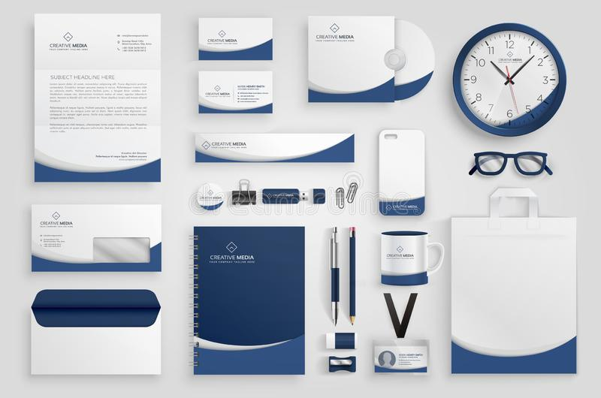
MERCHANDISING
El conjunto de técnicas que se aplican en el punto de venta, para motivar el acto de compra.
Beneficia tanto al fabricante como al distribuidor.
Todos los esfuerzos que se destinan a que el shopper valore el producto.

Slide 18
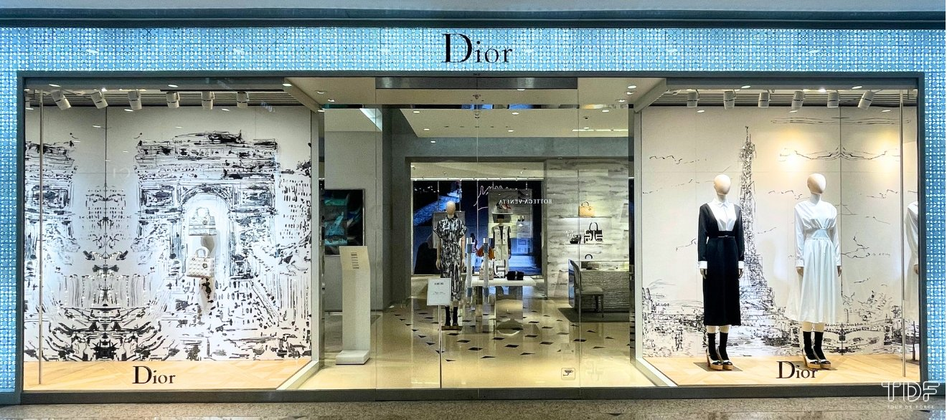
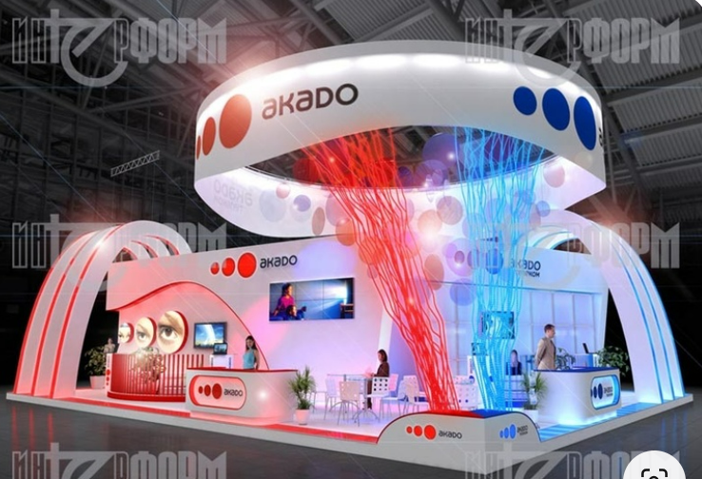
EJEMPLOS DE MERCHANDISING
Visual Merchandising

Slide 19
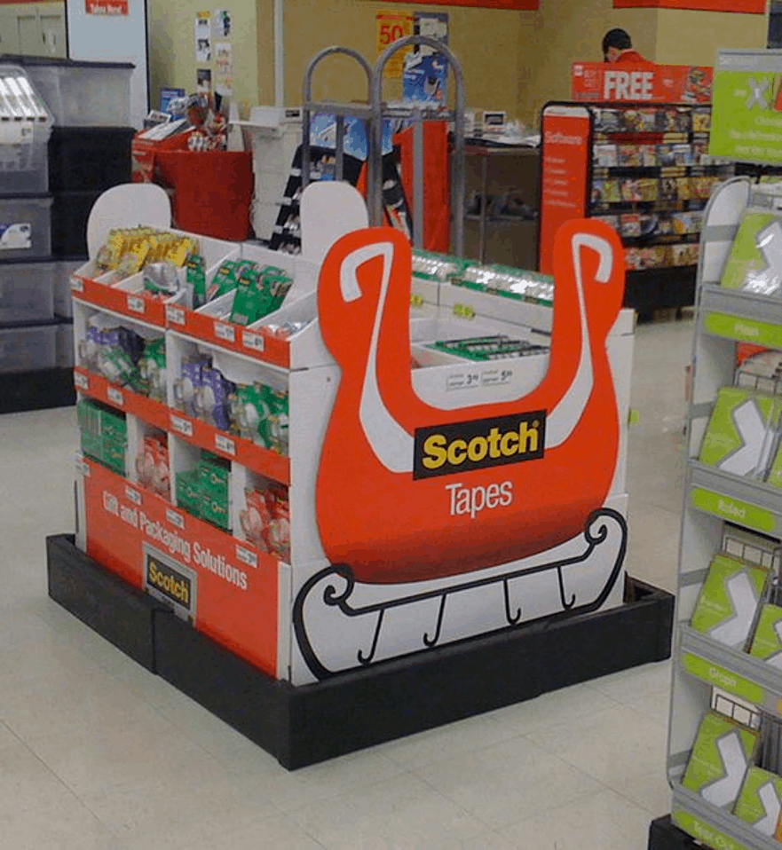
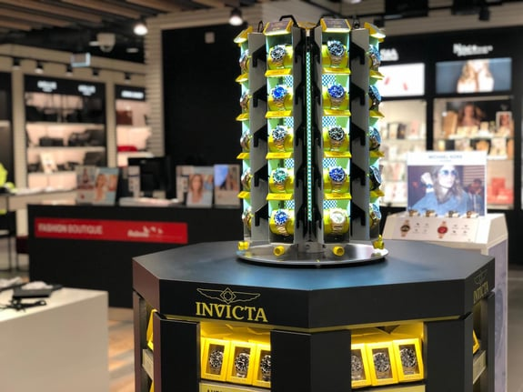
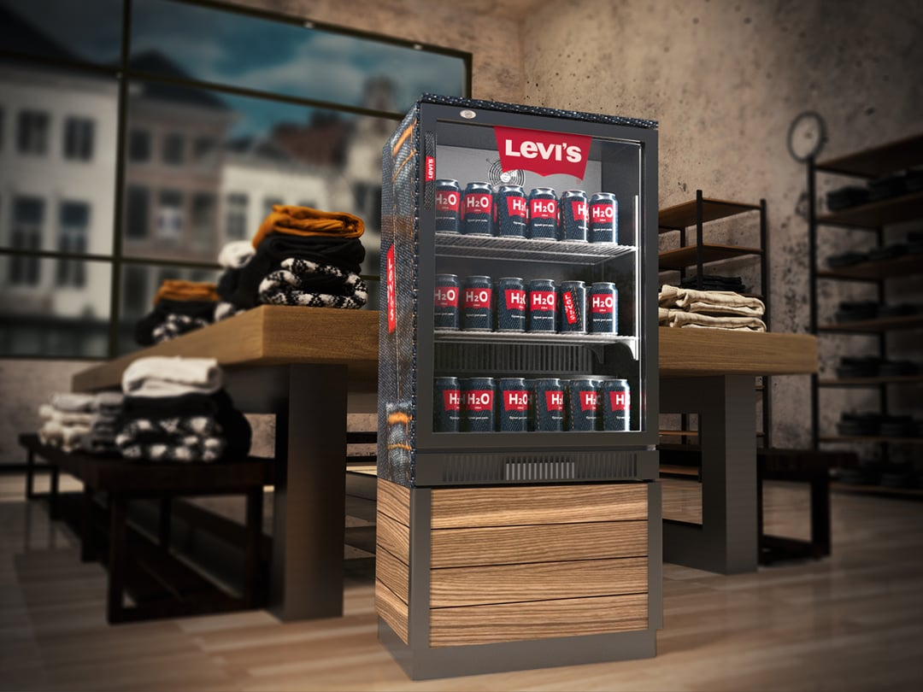
EJEMPLOS DE MERCHANDISING
Materiales POP (Point of Purchase)

Slide 20
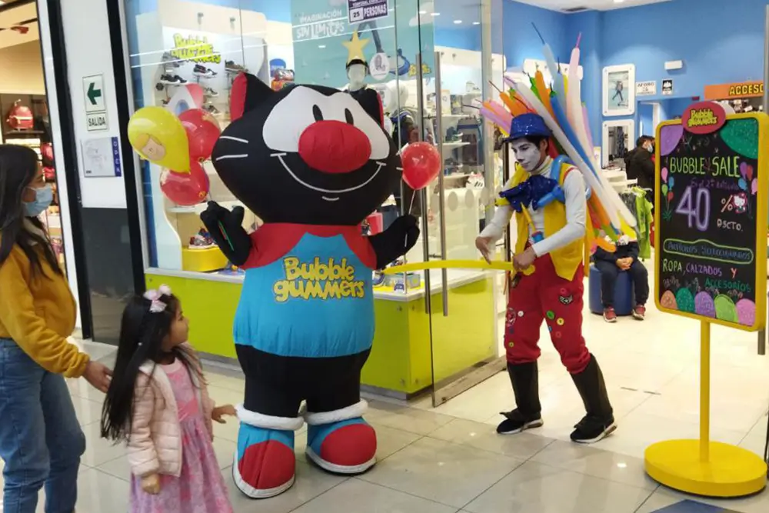
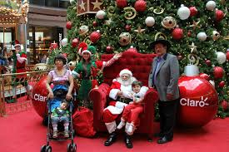
EJEMPLOS DE MERCHANDISING
Eventos y Activaciones en Tiendas

Slide 21
BENEFICIOS DEL MERCHANDISING
Influye en la presencia de marca y en la reputación de la misma puesto que se le atribuye ciertas características positivas relacionadas con la experiencia del usuario dentro del punto de venta.
Aumenta las ventas ya que influye en la decisión de compra del usuario.
Ayuda a dar salida al stock o productos de temporadas pasadas con una buena colocación dentro del punto de venta.
Aumenta la fidelización del cliente al garantizar una buena experiencia y ciertos beneficios adicionales.

Slide 22
RESUMEN – TIPS
Corto plazo: Promoción de ventas, merchandising.
Largo plazo: Publicidad, relaciones públicas, propaganda.
Alto contacto y medible: Marketing directo.

Slide 23
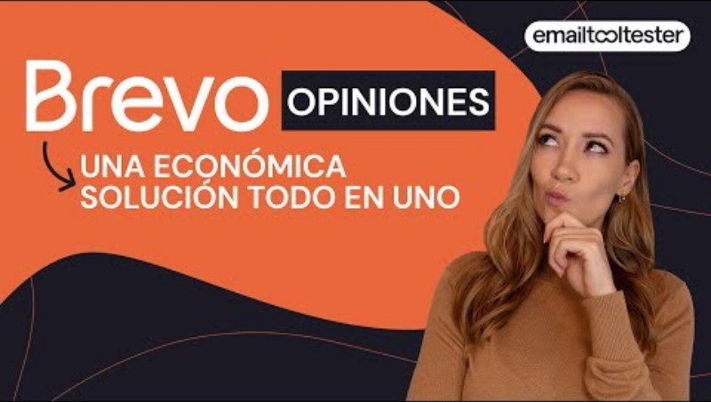
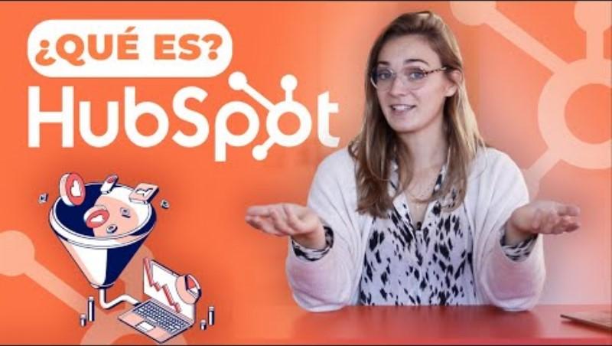
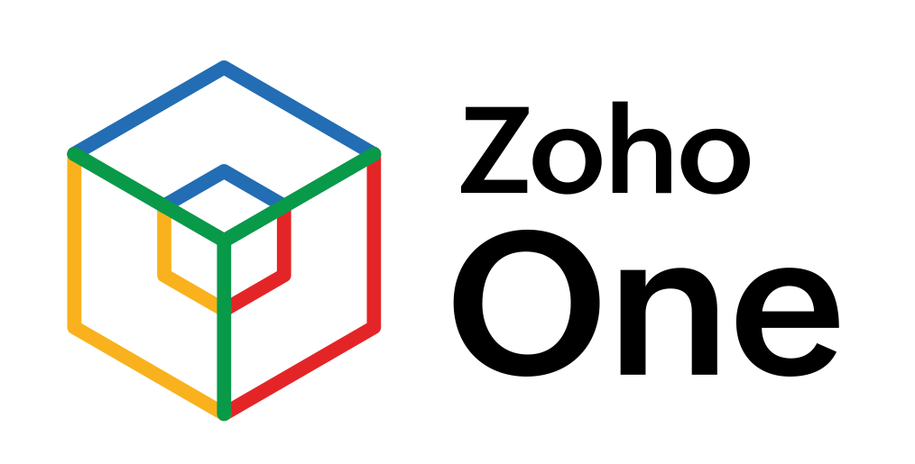
Herramientas de CMR
https://www.hubspot.es/products/crm

